Slide 1



Slide 2
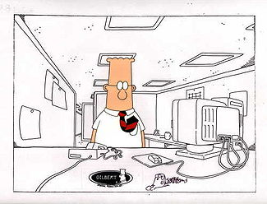
Módulo de Desarrollo de Software
El camino al éxito está siempre en construcción

Slide 3
Capacidades Profesionales a las que contribuye el Módulo de Desarrollo de Software
Integrar un equipo en el contexto de un Proyecto de Desarrollo de Software.
El desarrollo de software es una actividad social, que se desarrolla principalmente en equipo, en
consecuencia, el Programador debe poder integrarse en un equipo de trabajo, sea este un
contexto de proyecto de gestión tradicional o de gestión ágil.
Debe poder manejar su entorno personal y el entorno laboral donde se insertará
Dimensionar su trabajo en el contexto del proyecto de desarrollo de software.
El Programador como parte integrante de un equipo de proyecto debe poder estimar el esfuerzo que necesita para realizar un trabajo que le fue asignado. Para ello deberá procurarse la información que necesite para dimensionar el trabajo, considerando la utilización de recursos de los que disponga para ser productivo, por ejemplo, utilización de bibliotecas de componentes, aplicación de patrones, entre otros.

Slide 4
Objetivos de Aprendizaje del Módulo de Desarrollo de Software
Identificar las disciplinas que conforman la Ingeniería de Software y las técnicas y herramientas relacionadas.
Conocer los tipos de procesos y los modelos de procesos más adecuados para el desarrollo de software en cada situación particular.
Introducir los enfoques de gestión de proyectos tradicional y ágil.
Conocer los principales métodos de desarrollo y gestión ágil.
Valorar la relación existente entre el Proceso, el Proyecto y el Producto de Software a construir
Reconocer la importancia de la Gestión de Configuración de Software.
Conocer técnicas y herramientas para realizar pruebas y revisiones técnicas al software.
Integrar por medio de casos prácticos concretos los conocimientos adquiridos en la parte teórica, empleando así las técnicas y herramientas de aplicación de la ingeniería de software.

Slide 5

¿Cuándo pensamos en Software… en qué pensamos?
Conjunto de:
Programas
Procedimientos
Reglas
Documentación
Datos

Slide 6
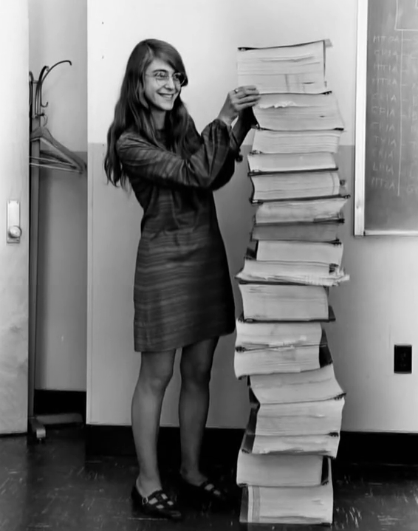
Definición de Software
Software, en general, es un set de programas y la documentación que acompaña.
Existen tres tipos básicos de software. Estos son:
System software
Utilitarios
Software de Aplicación

Slide 7
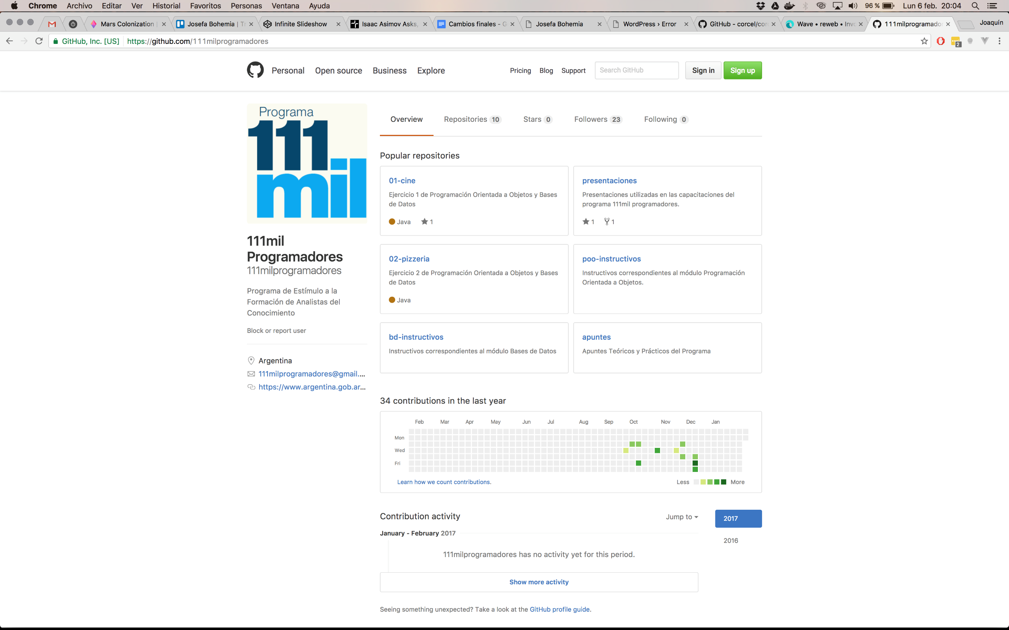
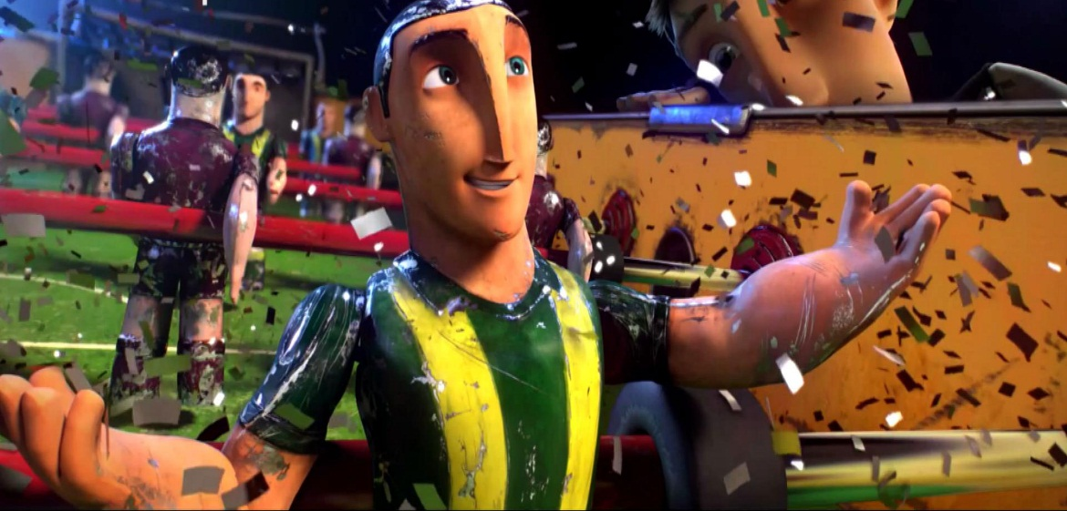



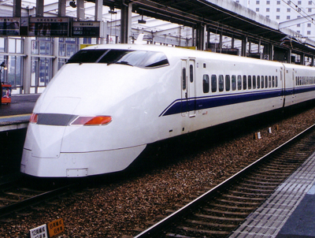
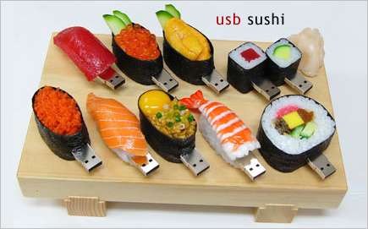
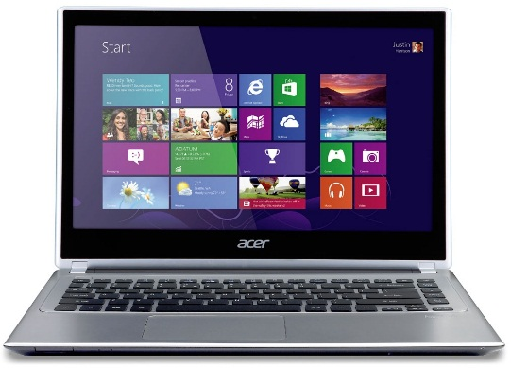
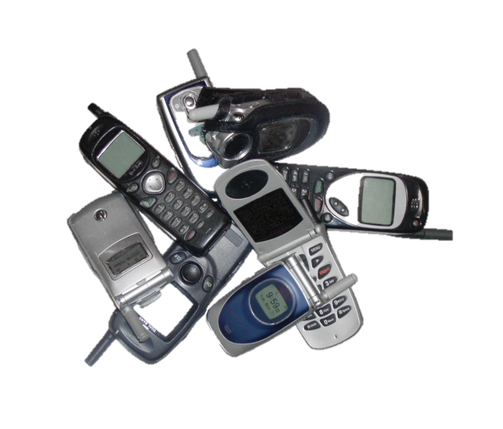
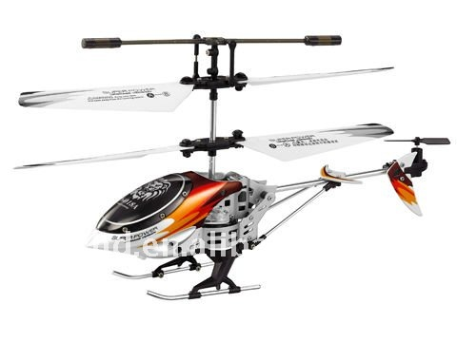

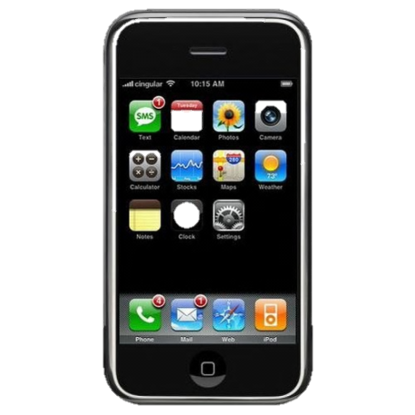
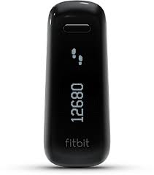
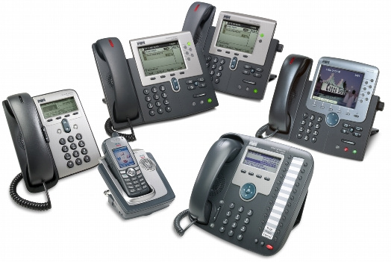
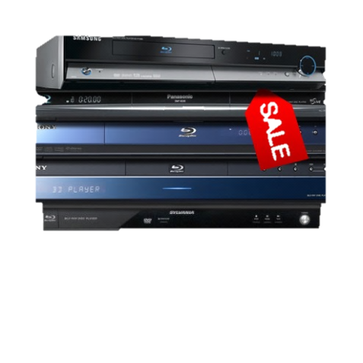

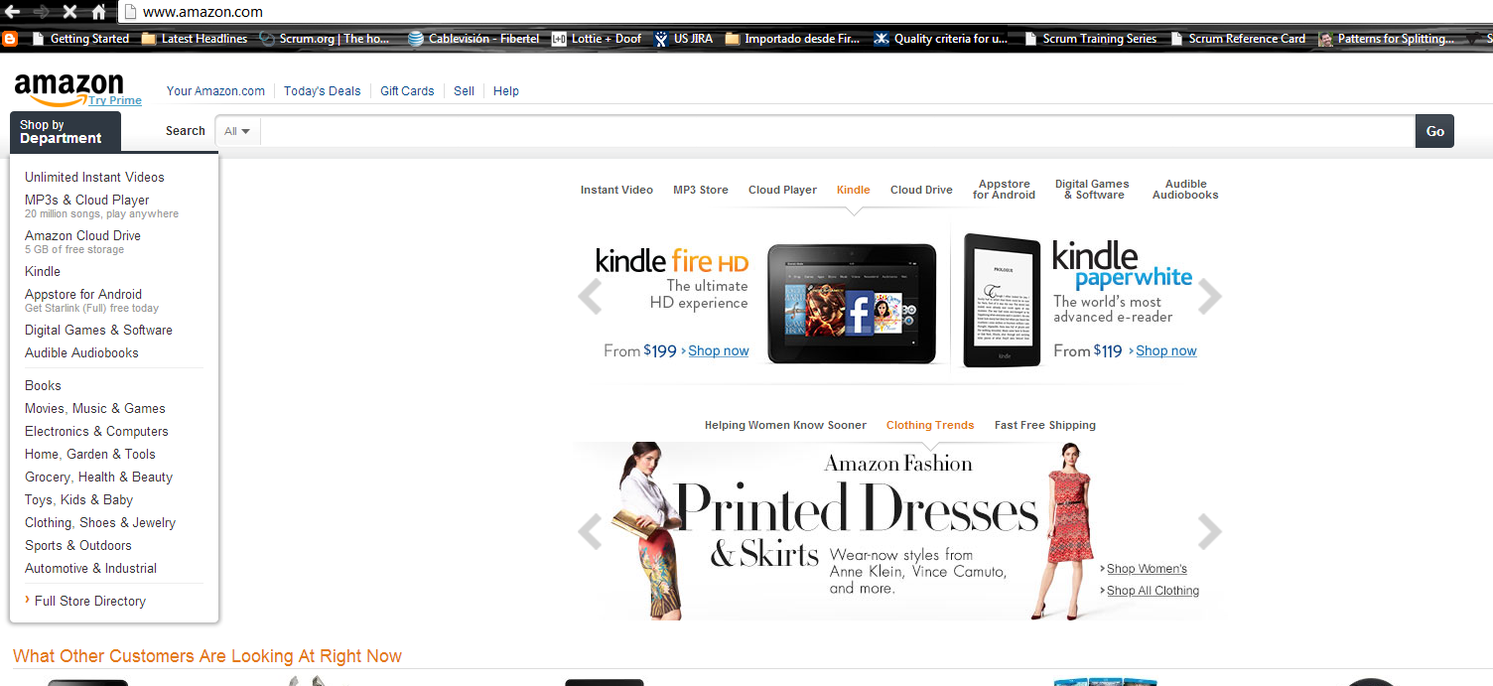
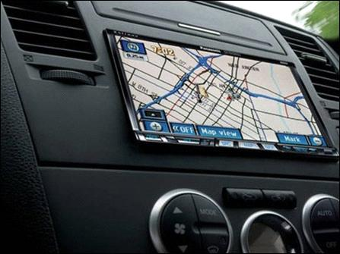
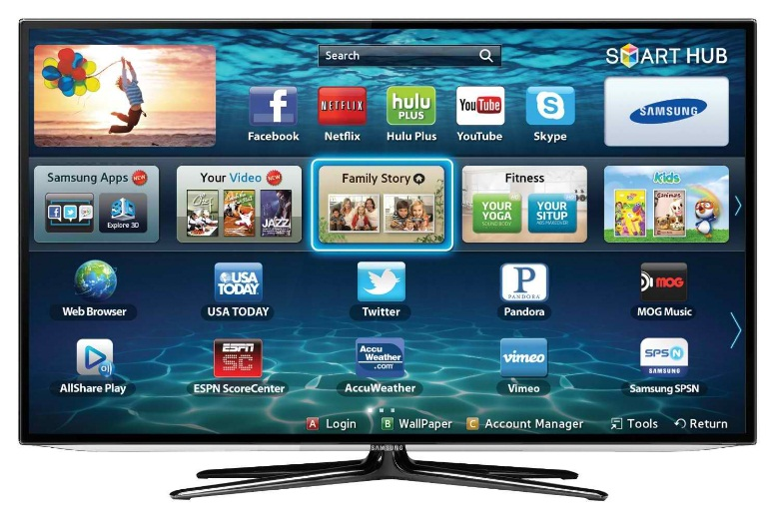
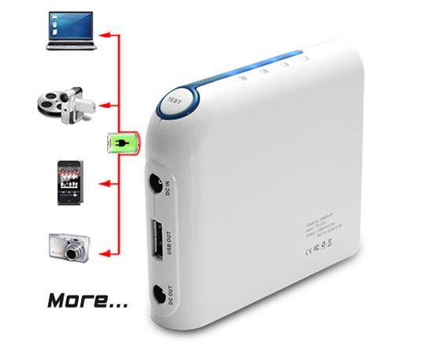
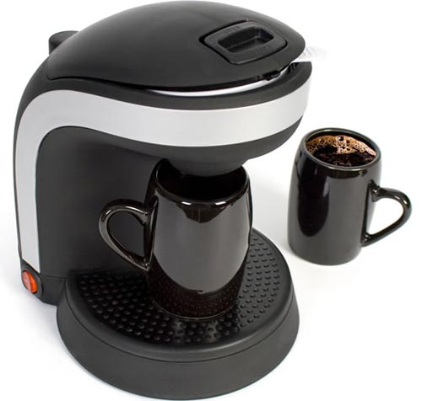
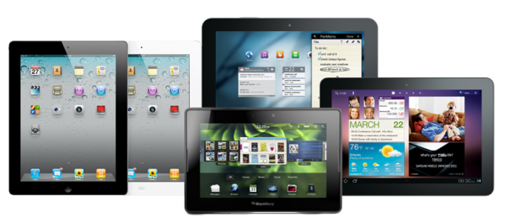
¿Y dónde encontramos software?

Slide 8
Características del Software
El software es un elemento lógico, no físico, para comprender mejor al software es importante
conocer las características que lo distinguen de otros productos que construye el hombre.
Sumado a lo antes dicho, recordemos que “hacemos software con software”. Esto no sólo
dificulta el proceso de diseño en nuestra mente, sino que dificulta severamente la comunicación
entre las mentes. Robert Cochram, utiliza las siguientes características para describirlo
1. El software es intangible.
2. Tiene alto contenido intelectual.
3. Generalmente, no es reconocido como un activo por los Contadores, por lo que no está en los balances.
4. Su proceso de desarrollo es humano intensivo, basado en equipos y construido en proyectos.
5. El software no exhibe una separación profunda entre I&D 1 y producción.
6. El software puede ser potencialmente modificado, en forma permanente

Slide 9
Pressman, expresa las características del software haciendo énfasis en la diferencia que éste tiene
con el hardware:
1. El software no se manufactura, se desarrolla.
2. El software no se desgasta.
3. A pesar de la tendencia de la industria a desarrollar por componentes, gran parte del software aún se construye a medida.

Slide 10
Sistema Informático y la Ingeniería para su desarrollo: Un sistema informático está compuesto por hardware y software
Respecto del software, su construcción y resultados han sido históricamente cuestionados debido a los problemas asociados, entre ellos podemos destacar los siguientes:
· Los sistemas no responden a las expectativas de los usuarios.
· Los sistemas “fallan” con cierta frecuencia.
· Los costos del software son difíciles de prever y normalmente superan las estimaciones.
· La modificación del software es una tarea difícil y costosa.
· El software se suele presentar fuera del plazo establecido y con menos prestaciones de
las consideradas inicialmente.
· Normalmente, es difícil cambiar de entorno de hardware usando el mismo software.
· El aprovechamiento óptimo de los recursos no suele cumplirse.

Slide 11
Ingeniería de Software
La aplicación de un enfoque sistemático, disciplinado y cuantificable para el desarrollo, operación y mantenimiento del software; es decir, la aplicación de la ingeniería al software.
El objetivo principal que busca la ingeniería de software es convertir el desarrollo de software en
un proceso formal, con resultados predecibles, que permitan obtener un producto final de alta
calidad; que satisfaga las necesidades y expectativas del cliente
Ingeniería de Software como “una tecnología multicapa”
El objetivo de la ingeniería de software es lograr productos de software de calidad (tanto en su forma final como durante su elaboración), mediante un proceso apoyado por métodos y herramientas.

Slide 12
Conclusión….
Saber programar NO es suficiente!!!!

Slide 13
Ingeniería de Software: disciplinas* principales
Disciplinas Técnicas
Requerimientos
Análisis y Diseño
Disciplinas de Gestión
Planificación de Proyecto
Monitoreo y Control de Proyectos
Disciplinas de Soporte
Gestión de Configuración de Software
Construcción
Prueba
Despliegue
Aseguramiento de Calidad
Métricas
Son las relacionadas directamente con la construcción del producto de software:
Están relacionadas con el proyecto, es el medio que se utiliza para guiar la construcción de software:
Conocidas como disciplinas protectoras, brindan herramientas que ayudan a obtener calidad para el software que se va a desarrollar:
*campos de estudio

Slide 14
Módulo de Desarrollo de Software en Contexto
Desarrollar Software
4 - Estimar
3 - Planificar
5 - Diseñar
6 - Programar
7 - Revisar Técnica-mente
Probar
9 - Controlar Configura-ción
10 - Monitorear y Controlar
2 - Recolectar Requeri-mientos
Personas en el desarrollo de Software

Slide 15
Desarrollar Software Dejar contento al Cliente
El desarrollo de Software es una actividad cuyo propósito es transformar ideas, necesidades y
recursos en un producto de software.
El software se desarrolla por personas, que deben estar motivadas y capacitadas para hacer su
trabajo. Debe emplear un proceso que guía la transformación; y ayudarse con herramientas que
faciliten el trabajo.
Las siguientes son las actividades principales, involucradas en el Desarrollo de Software:

Slide 16
1 - Personas en el desarrollo de Software
“Los principales problemas en el desarrollo de software no son tanto tecnológicos como sociológicos”
El desarrollo de software es principalmente un desafío humano más que un enigma técnico para resolver. Numerosos análisis de proyectos realizados descubrieron que en los proyectos que fueron cancelados, no se pudieron entregar o entregaron un producto que nunca se utilizó, no hubo una sola razón tecnológica para explicar el fracaso. La razón a menudo citada como causa del fracaso del proyecto sería “sociología del proyecto”.
El factor clave de éxito es: encontrar a las personas adecuadas, mantenerlas felices para que no se vayan y luego “hacerlos expertos” en el problema.
Al elegir a las personas adecuadas, no sólo debemos considerar sus habilidades técnicas sino también y muy especialmente sus habilidades interpersonales

Slide 17
2 - Recolectar Requerimientos Saber que quiere el Cliente
En el ámbito del desarrollo de software se define un requerimiento cómo una característica que el producto que se va a construir debe satisfacer.
Esa característica puede está relacionada con algún comportamiento o con alguna capacidad, que el Cliente/Usuario espera encontrar en el producto de Software.
De todas las actividades involucradas en el desarrollo de software, la más difícil de todas es
precisamente esta: acordar qué software es el que se quiere construir.

Slide 18

3 – Planificar . Definir una Hoja de Ruta
Un plan es a un proyecto lo que una hoja de ruta a un viaje.
Planificar es definir qué es lo que haremos, cuándo lo haremos, cómo vamos a hacerlo y quién lo hará.
La planificación establece compromisos que esperamos cumplir, y si bien con frecuencia los planes pueden están equivocados, si no se planifica, no se puede responder las preguntas básicas antes mencionadas.
Si no sabemos planificar, lo mejor que podemos hacer es planificar con más frecuencia.

Slide 19
4 - Estimar ¿Cuán grande será? ¿Cuánto costará? ¿Cuándo estará terminado?
Estimar es predecir el tiempo y el costo que llevará desarrollar un producto de software,
basándonos es el tamaño de lo que queremos construir.
Las estimaciones tienen asociada una probabilidad, y esa probabilidad está relacionada con la información con la que contamos al momento de predecir.
El problema con las estimaciones es que se las requiere muy pronto, y es difícil hacer predicciones, especialmente sobre el futuro.

Slide 20
5 - Diseñar Crear el Software
Diseñar es crear, diseñar es tomar decisiones respecto de cuál es la mejor forma de satisfacer los
requerimientos definidos para el producto.
Durante el diseño se aplican varias técnicas y principios, para crear modelos que especificarán el
producto a construir.
Al diseñar software se crean representaciones que visualizan diferentes partes de este, a saber: su arquitectura, sus procesos, sus bases de datos y la forma en la que el software interactuará con sus usuarios.

Slide 21
6 - Programar Construir el Software
Programar es escribir código, que permitirá controlar lo que una computadora hará.
Se transforman diseños utilizando uno o varios lenguajes de programación, obteniendo un producto que implementa los requerimientos acordados.
El resultado de este proceso es lo que se instala en las computadoras de los usuarios.

Slide 22
7 - Revisar Técnicamente Verificar con un colega lo que hicimos
Las revisiones técnicas del software tienen por objetivo detectar tempranamente errores que se comenten al desarrollar.
Dado que el software es invisible, y lo desarrollamos en nuestra mente, es esperable que comentamos errores.
Si mostramos y explicamos a otros el trabajo que hicimos es muy probable que esos errores sean identificados y puedan corregirse antes que se hagan mayores, impacten en otros artefactos; y que sea más costoso corregirlos.

Slide 23
8 - Probar ¿Construimos el producto adecuado? ¿Funciona correctamente?
La prueba del software, en inglés testing, es un proceso que tiene por objetivo encontrar defectos, que se asume de ante mano que está allí.
Durante la prueba debemos poder validar que el producto que se está probando es el que el usuario quería, y verificar que el producto funciona correctamente

Slide 24
9 - Controlar la Configuración Cuidar y defender lo que desarrollamos
Una de las características del software es que es fácil de modificar, maleable y dado que vamos a necesitar cambiarlo muchas veces, es necesario crear mecanismos que nos ayuden a controlar el software a lo largo de su ciclo de vida.
El control de la configuración del software protege la integridad del producto que construimos de pérdidas de componentes o de cambios realizados a los componentes, evita superposición de cambios y esfuerzos duplicados de mantenimiento.

Slide 25
10 – Monitorear
El monitoreo y control compara los planes realizados con el avance real de un proyecto.
Nos da visibilidad respecto de la situación del proyecto en un momento de tiempo, cuánto hicimos, cuánto nos falta para terminar, cuánto gastamos, cuanto tiempo consumimos.
Si a esas preguntar podemos responderlas con números será más fácil interpretar el estado real del proyecto y poder tomar decisiones acertadas respecto de cómo continuar.

Slide 26





Un proceso de software define un conjunto
completo de actividades necesarias para
transformar los requerimientos de un
usuario en un producto.
Desarrollar Software
Un proceso de desarrollo de software
contiene además de la definición de las
actividades, procedimientos y métodos, la
identificación de las herramientas que
permitan la automatización de las
actividades y facilite el trabajo.
Principales autores de un proyecto de Software, que asumen diferentes roles tales como analistas de sistemas, diseñadores, rogramadores, arquitectos, analistas de prueba, líderes de proyecto, revisores
técnicos, entre otros. Estas personas conformarán lo que se denomina Equipo de Desarrollo.
Notes:
NO ES proceso de manufactura en serie o como líneas de producción, sino que para obtenerlo usamos un proyecto, que se lo puede definir como un esfuerzo planificado, temporal y único, realizado para crear productos o servicios únicos que agreguen
valor. Estos proyectos utilizan procesos que definen que tareas deben realizar las personas que
trabajan en el proyecto, para obtener los resultados deseados, utilizando como apoyo herramientas
que facilitarán su trabajo. En este caso el resultado deseado en el Producto de Software.

Slide 27
Definición de un Proceso de Software
Proceso: La secuencia de pasos ejecutados para un propósito dado (IEEE)
Proceso de Software: Un conjunto de actividades, métodos, prácticas, y transformaciones que la gente usa para desarrollar o mantener software y sus productos asociados (Sw-CMM)
B
A
D
C
Procedimientos y métodos
Personas con
habilidades,
entrenamiento y
motivación
PROCESO
Herramientas y
Equipos

Slide 28
Proyecto
Es un esfuerzo temporal que se lleva a cabo para crear un producto, servicio o resultado único, en este caso un producto de software.
El proyecto integra personas, utiliza un proceso y herramientas para obtener como resultado un producto de software.
Al inicio del proyecto debe decidirse que conjunto de actividades definidas en el proceso, aplican para el proyecto, es decir adaptar el proceso al proyecto.
Así como también el modelo de proceso o ciclo de vida más conveniente para utilizar en el proyecto.
Un proyecto tiene las siguientes características:
· Temporal: tiene una fecha de comienzo y fin definidos
Productos, Servicios o Resultados únicos: Los resultados que se obtienen de los proyectos por similares que sean tienen características que los hacen únicos.
Orientado a Objetivos: Los proyectos están dirigidos a obtener resultados y ello se refleja a través de objetivos. Los objetivos guían al proyecto. Los objetivos que se definen deben ser claros y alcanzables.
Elaboración Gradual: Desarrollo en pasos que aumenta mediante incrementos. Debe coordinarse cuidadosamente con el alcance del proyecto. El alcance del proyecto se define como todo el trabajo y solo el trabajo que debe realizarse para cumplir con el objetivo definido.

Slide 29
Producto
El producto de software es el conjunto de artefactos o componentes que se obtienen como salida de cada una de las actividades definidas en un proceso, que se ejecutan en un proyecto.
El producto de software se obtiene como consecuencia de una evolución y refinamiento continuo de los modelos, que parten desde los requerimientos del usuario y/o cliente.
El Producto es más que código, en el contexto del desarrollo de software, el producto que se obtiene es un sistema software. El termino producto aquí hace referencia al sistema entero, y no sólo al código ejecutable que se
entrega al cliente.
Un sistema software es la sumatoria de todos los artefactos que se necesitan para representarlo en una forma comprensible para las máquinas, los trabajadores y los interesados.
El término Artefacto, se utiliza para referenciar cualquier información creada, producida, cambiada o utilizada por las personas en el desarrollo del sistema. Básicamente, hay dos tipos de artefactos: artefactos de ingeniería (son creados durante la ejecución de las disciplinas técnicas: Requerimientos, Análisis, Diseño, Implementación, Prueba y Despliegue). y artefactos de gestión( tienen un tiempo de vida corto, lo que dura la vida del proyecto; A este conjunto pertenecen artefactos como el plan de proyecto).

Slide 30
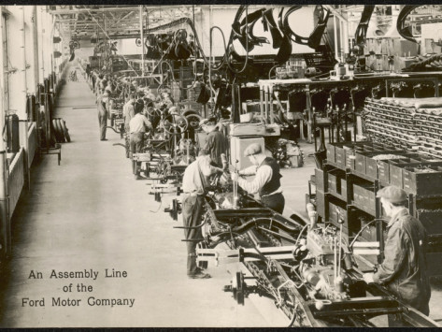
Definido (inspirados en las líneas de producción)
Asume que podemos repetir el mismo proceso una y otra vez, indefinidamente, y obtener los mismos resultados.
La administración y control provienen de la predictibilidad del proceso definido.

Slide 31
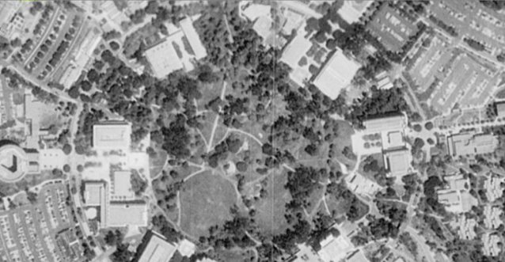
Empírico
Asume procesos complicados con variables cambiantes. Cuando se repite el proceso, se pueden llegar a obtener resultados diferentes.
La administración y control es a través de inspecciones frecuentes y adaptaciones
Son procesos que trabajan bien con procesos creativos y complejos. (a que suena??)

Slide 32
Modelo de Proceso o Ciclos de Vida
Un ciclo de vida de software es un representación de un proceso. Grafica una descripción del proceso desde una perspectiva particular
Los modelos especifican
Las fases de proceso.
Ejemplo: requerimientos, especificación, diseño…
El orden en el cual se llevan a cabo

Slide 33
Clasificación de los Modelos de Proceso o Ciclos de Vida
Hay tres tipos básicos de Ciclos de Vida
Secuencial
Iterativo/Incremental
Recursivo (sólo se lo nombra, no vamos a profundizar)

Slide 34
En los extremos….
100% Secuencial
Requerimientos
Arquitectura
Desarrollo
Test
100% Iterativo

Slide 35
Algunos Modelos de Proceso o Ciclos de vida
Build and Fix
Secuencial
Cascada
Cascada con Retroalimentación
Cascada con Subproyectos
Modelo V
Espiral
Modelo Evolucionario
RAD ( Desarrollo Rápido de Aplicaciones)
Incremental

Slide 36
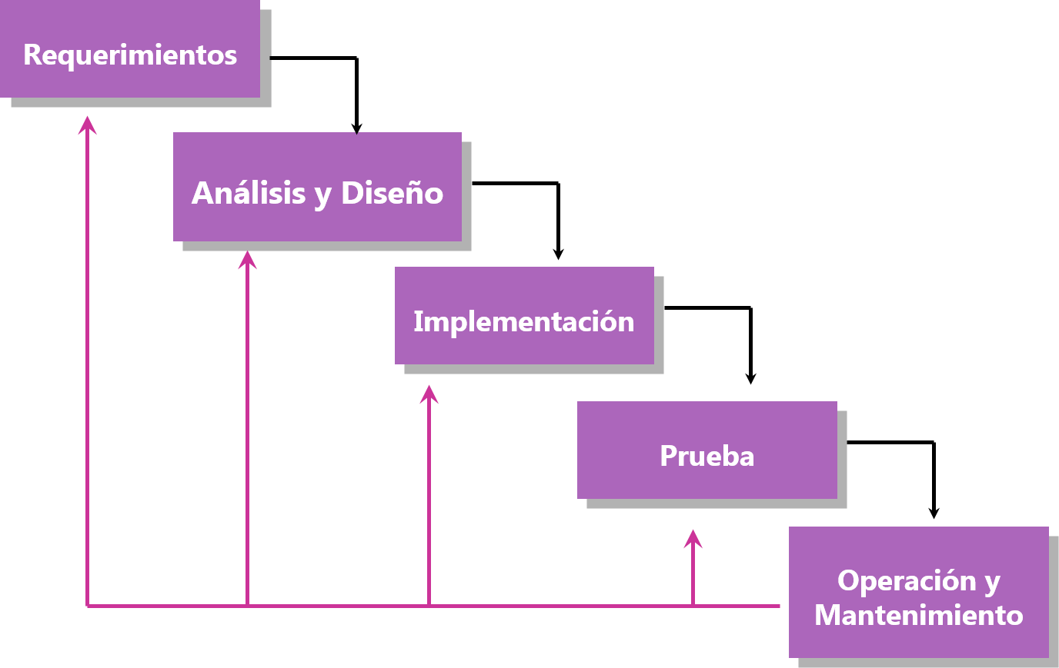
Cascada
Este modelo de proceso de tipo secuencial, que considera las actividades del proceso de desarrollo: Requerimientos, Análisis, Diseño, Implementación y Prueba, como fases separadas del proceso, asumiendo que se deben realizar en forma completa cada una de ellas antes de comenzar con la siguiente. En este modelo de proceso, la retroalimentación del cliente, respecto del producto construido, no llega sino hasta el final. Esto es muy costoso.

Slide 37
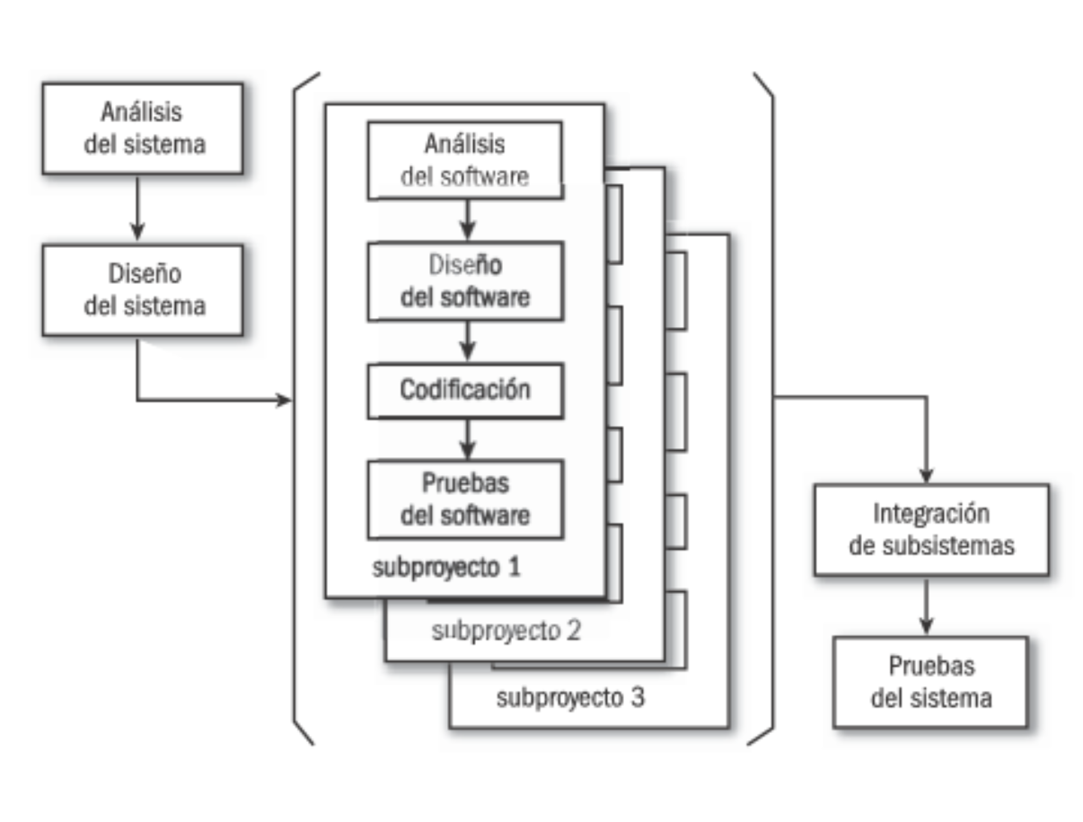
Cascada con Subproyectos
Este modelo de proceso surge como una evolución del anterior, donde se deja la totalidad de la definición del producto de software a construir al principio del proyecto y luego se divide la totalidad de los requerimientos en partes que se resolverán en “subproyectos”.
Dentro de cada subproyecto se realiza análisis y diseño detallado de la porción del sistema asignada como alcance a ese subproyecto y Prueba, haciendo al final la integración de cada subsistema y la prueba del
sistema completo

Slide 38
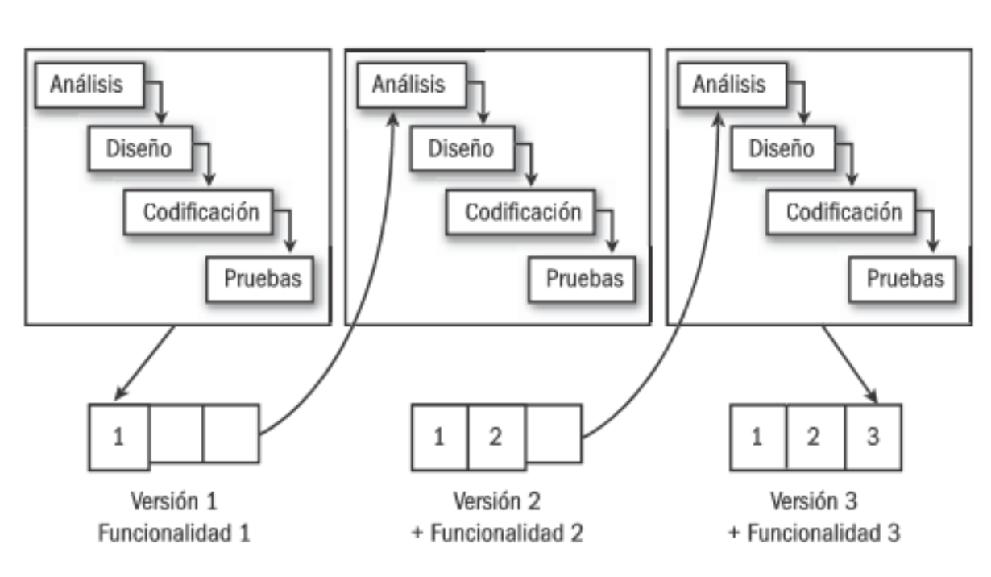
Incremental

Slide 39
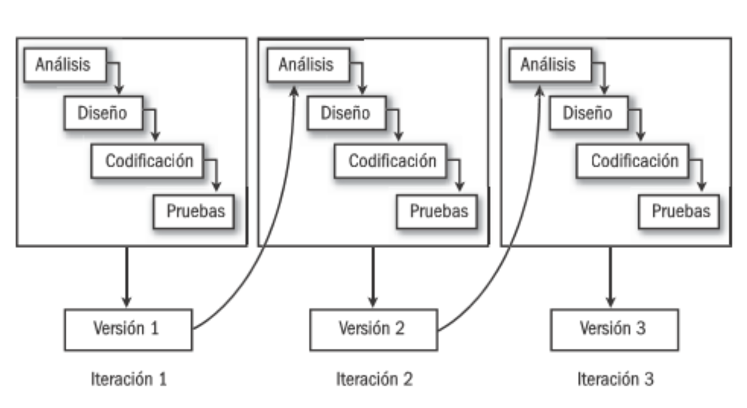
Iterativo
Este es un modelo de proceso o ciclo de vida que plantea que, el software se desarrolla gradualmente, por funcionalidades que al terminarse incrementan las capacidades del producto.
Es una repetición del ciclo de vida en cascada, aplicándose a una porción del producto cada vez.
Al finalizar cada ciclo, le entregamos una versión al cliente que contiene nuevas funcionalidades.
Este modelo permite entregas al cliente antes de finalizar completamente el proyecto.

Slide 40

Filosofía Ágil

Slide 41
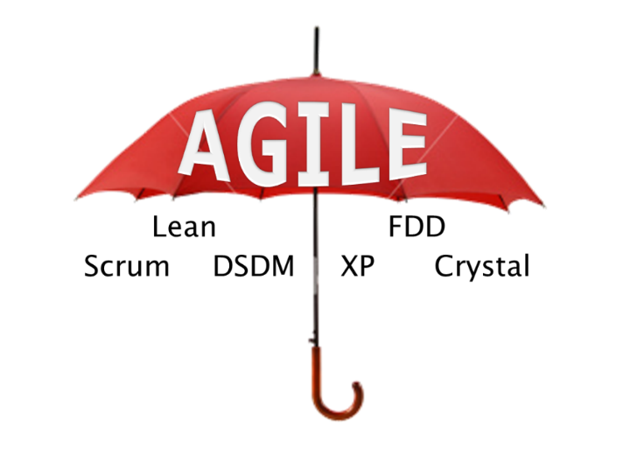
¿Qué es Ágil?
NO es una metodología o proceso
Ágil es una ideología con un conjunto definido de principios que guían el desarrollo del producto
Iterative development
TDD

Slide 42

Manifiesto Ágil: Valores
Individuos e interacciones por sobre procesos y herramientas
Software funcionando por sobre documentación detallada
Colaboración por sobre negociación con el cliente
Responder a cambios por sobre seguir un plan
©2001, Kent Beck, Mike Beedle, Arievan Bennekum, Alistair Cockburn, Ward Cunningham, Martin Fowler, James Grenning, Jim Highsmith, Andrew Hunt, Ron Jeffries, Jon Kern, Brian Marick, Robert C. Martin, Steve Mellor, Ken Schwaber, Jeff Sutherland, Dave Thomas, 850+ signers

Slide 43
Los 12 principios del Manifiesto Ágil
Principios
Satisfacer al Cliente con entregas frecuentes y tempranas
Cambios de Requerimientos son bienvenidos
Releases frecuentes (de 2 a 4 semanas)
Técnicos y no técnicos juntos
Individuos motivados
Medio comunicación: cara a cara
Métrica de progreso: software funcionando
Ritmo de desarrollo sostenible
Atención continua a la excelencia técnica
Simplicidad: Maximización del trabajo no hecho
Arquitecturas, diseños y requerimientos emergentes
A intervalos regulares el equipo evalúa su desempeño

Slide 44
La actitud Ágil se focaliza en:
Talento y Habilidad
Proximidad
Comunicación
Just in time
Entregas frecuentes
Reflexión
Menos papeles, más comunicación verbal
Herramientas
Calidad en el trabajo
Estrategias diferentes para proyectos diferentes

Slide 45
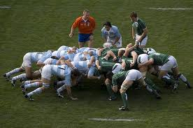
SCRUM

Slide 46
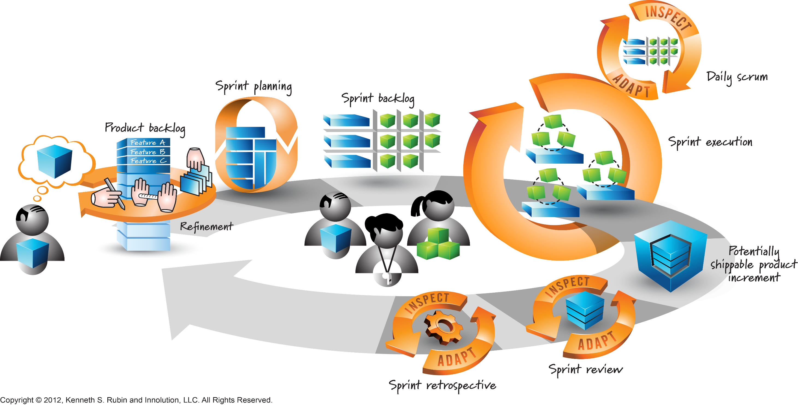
El framework SCRUM

Slide 47
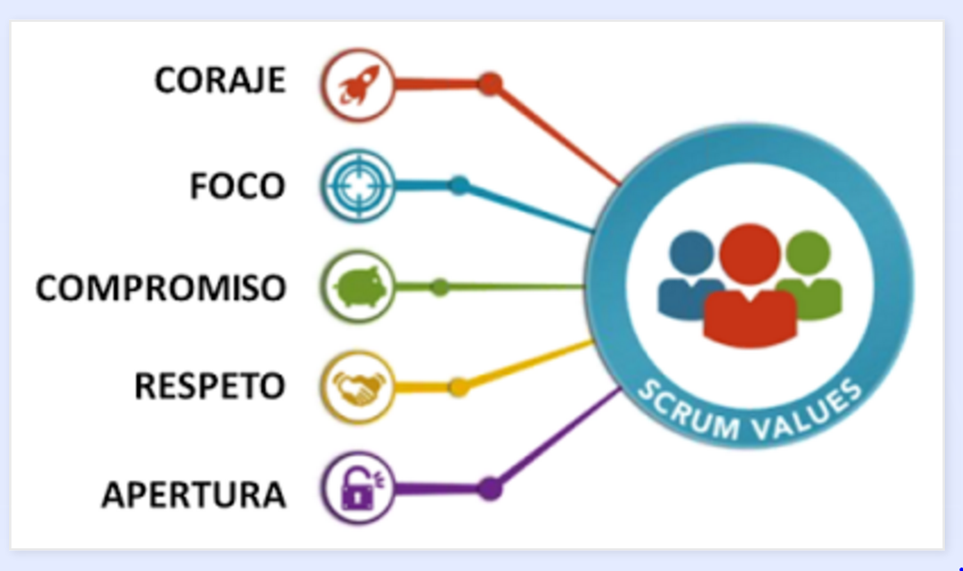
Valores de SCRUM

Slide 48
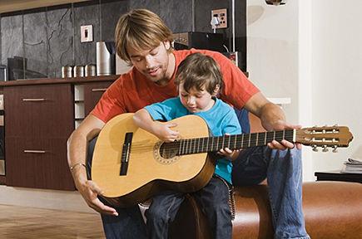



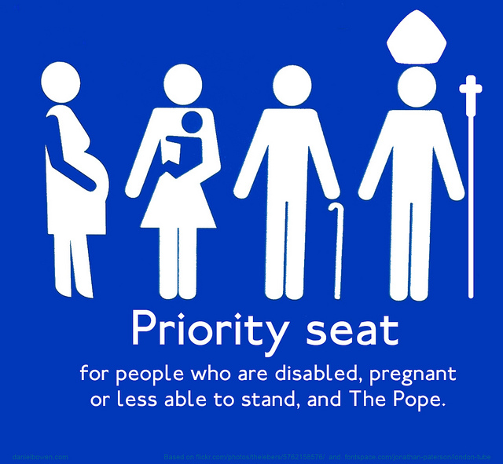
Cimientos de Scrum
Colaboración
Auto-organización
Empirismo
Priorización
Time Boxing

Slide 49
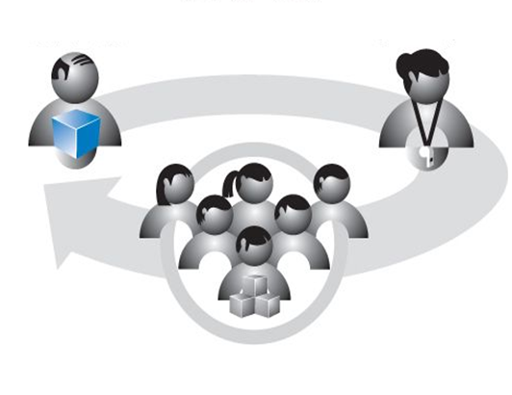
Roles de Scrum
Product Owner
Scrum Master
Equipo Desarrollo

Slide 50

Product Owner
Responsabilidades
Gestionar la economía
Participa en la planificación
Cuida el Product Backlog
Define el criterio de aceptación y verifica si no se cumple
Colabora con el equipo
Colabora con los Stakeholders

Slide 51
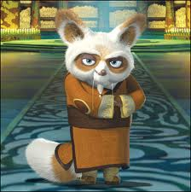
Scrum Master
Responsabilidades
Coach
Autoridad sobre el Proceso
Escudo de interferencia
Remueve impedimentos
Agente de Cambio
Líder de Servicio

Slide 52
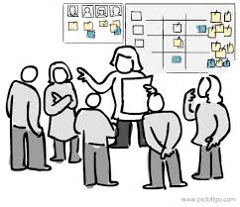
Equipo Scrum
Características
Auto-organizado
Funcionalmente Transversal
Muy buena comunicación
Tamaño correcto
Focalizado y comprometido
Larga vida
Trabajo en clima de paz sostenible
Tamaño Adecuado
Actitud de Mosquetero
Habilidades en forma de “T”

Slide 53
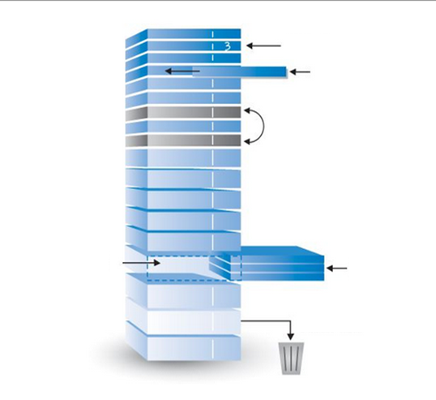
Story time, reconfigura el Product Backlog
Ítem
Tamaño
Estimado
Insertar Ítem
Re priorizar Ítem
Tamaño original del Ítem
Refinar Ítem
Borrar Ítem

Slide 54
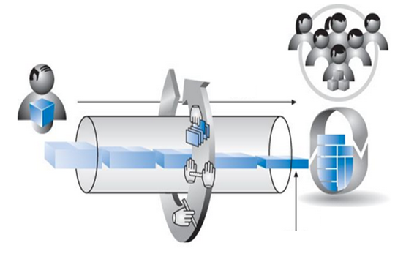
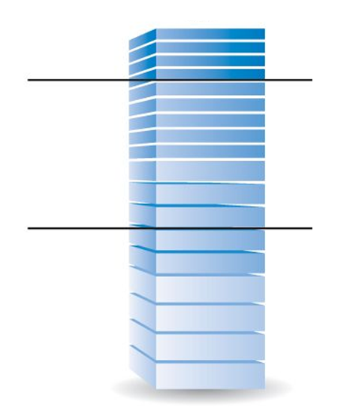
Artefactos: Product Backlog
Ítem
Debo tener
Flujo
Sería lindo tener
No lo tendrá
Planificación del Sprint
Listo

Slide 55
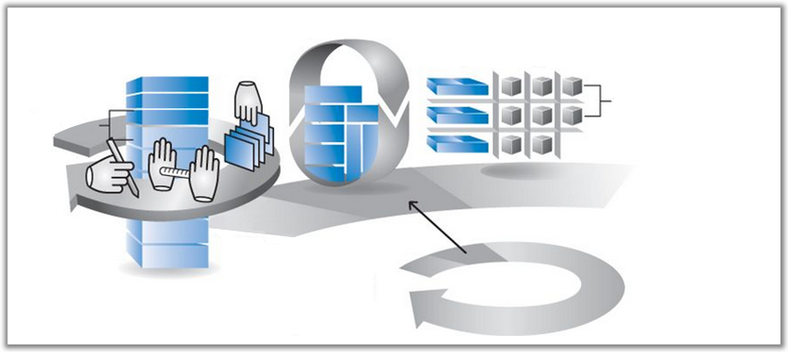
Ceremonias: Sprint Planning (Planificación del Sprint)
Planificación del Sprint
Product Backlog
Sprint Backlog
Característica A
Tareas = cómo hacerlo
Qué hacer?
Característica B
Característica C
Story Time
La planificación del Sprint es la primera actividad de cada Sprint

Slide 56
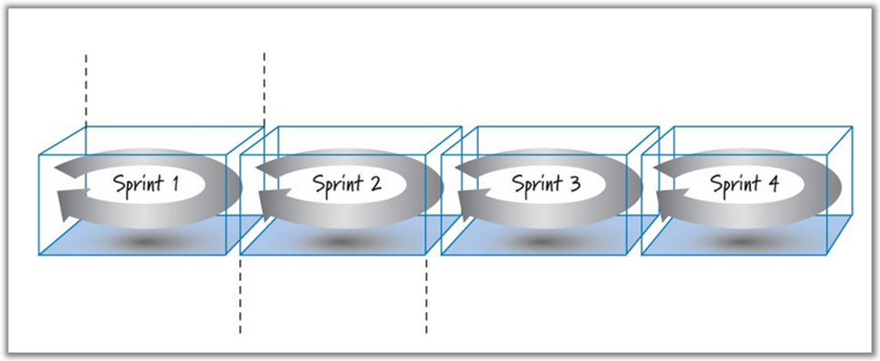
Timebox…
Fecha de Inicio
Fecha de Fin
Longitud Fija
Timebox de hasta un mes calendario

Slide 57
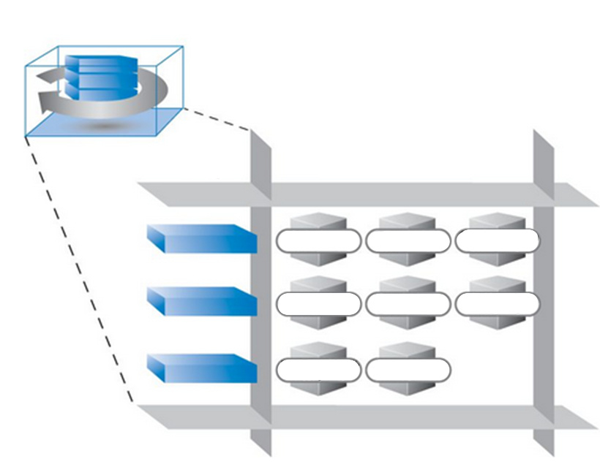
Cada Sprint tiene su Sprint Backlog
Sprint 1
Sprint Backlog
IPBs
Tareas
Codificar la IU
Hs=5
Automatizar Pruebas
Hs=8
Crear Esquema BD
Hs=6
Agregar registro error
Hs=12
Crear iconos
Hs=8
Buffer para prueba
Hs=2
Instalar Librería
de Gráficos Hs=8
Automatizar Pruebas
Hs=6

Slide 58
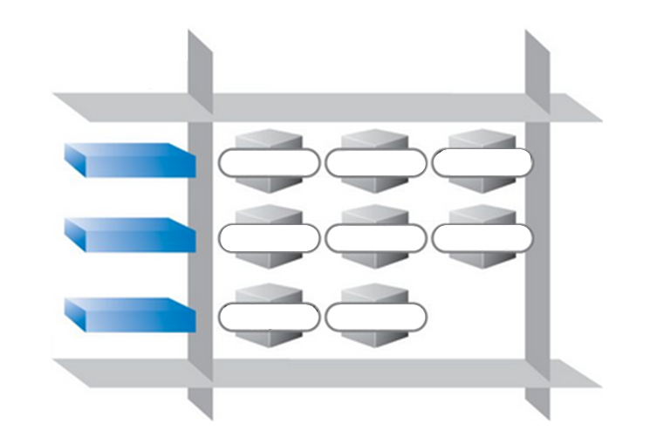
Artefacto: Sprint Backlog
Suma de las horas-esfuerzo estimadas
Cada característica…
… se divide en un conjunto de tareas.
8
Codificar la IU
Hs=5
Automatizar Pruebas
Hs=8
Crear Esquema BD
Hs=6
19
+
5
Agregar registro error
Hs=12
Crear iconos
Hs=8
Buffer para prueba
Hs=2
22
+
3
Instalar Librería
de Gráficos Hs=8
Automatizar Pruebas
Hs=6
14
16 Story Points
55
Horas-Esfuerzo

Slide 59
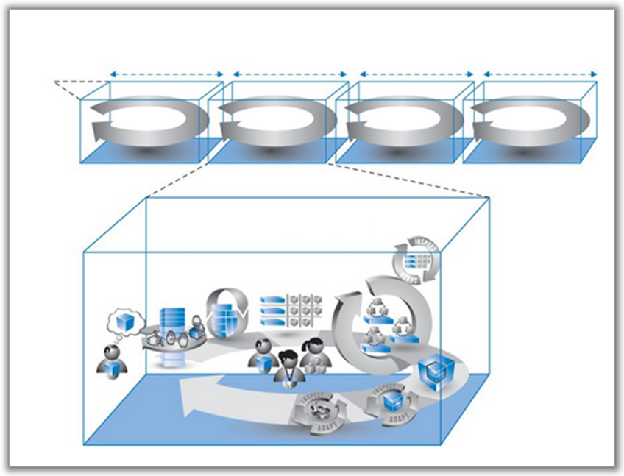
Ejecución del Sprint
Duración corta:
Desde 1 semana
hasta 1 mes calendario
Longitud Constante
Timeboxed
Sprint 1
Sprint 2
Sprint 3
Sprint 4
Sin cambios que alteren el objetivo
Definición acordada del criterio de “Hecho”

Slide 60


Definición de Hecho (DONE)
 | Diseño revisado
 | Código Completo
 | Código refactorizado
 | Código con formato estándar
 | Código Comentado
 | Código en el repositorio
 | Código Inspeccionado
 | Documentación de Usuario actualizada
 | Probado
 | Prueba de unidad hecha
 | Prueba de integración hecha
 | Prueba de Regresión hecha
 | Plataforma probada
 | Lenguaje probado
 | Cero defectos conocidos
 | Prueba de Aceptación realizada
 | En los servidores de producción

Slide 61
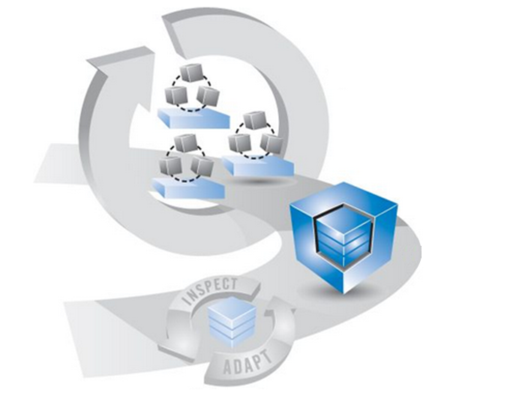
Artefacto: Versión del Producto
Sprint Execution
Incremento
del producto potencialmente entregable
Sprint Review

Slide 62
Roles
Scrum Master
Scrum Team
Ceremonias o Reuniones
Sprint Planning
Story Time (opcional)
Artefactos
Product Backlog
Sprint Backlog
Product Owner
Daily Scrum
Sprint Review
Sprint Retrospective
Versión del Producto
Resumiendo SCRUM…

Slide 63

Habilidades Interpersonales
­Se las define como el conjunto de comportamientos y hábitos necesarios para garantizar una adecuada interacción con otros

Slide 64
Habilidades Interpersonales Fundamentales
Atención y escucha
Respeto
Concreción o especificación
Empatía
Inmediatez o proximidad
Genuinidad y Autorevelación
Contrastación o confrontación

Slide 65
Habilidades Interpersonales en la empresa
Comunicación
Trabajo en Equipo
Liderazgo
Motivación
Resolución de Problemas

Slide 66
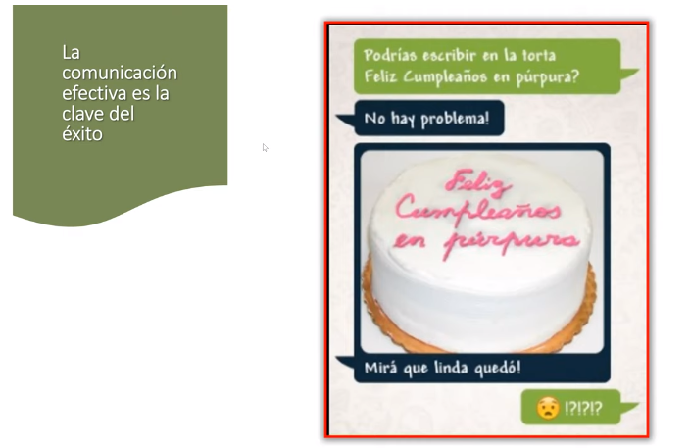

Slide 67
Requerimientos
“La parte más difícil de construir un sistema de software es decidir precisamente qué construir. Ninguna otra parte del trabajo conceptual, es tan difícil como establecer los requerimientos técnicos detallados... Ninguna otra parte del trabajo afecta tanto el sistema resultante si se hace incorrectamente. Ninguna otra parte es tan difícil de rectificar más adelante”
Fred Brooks - “No Silver Bullet - Essence and Accidents of Software Engineering”. IEEE Computer, Abril de 1987.

Slide 68
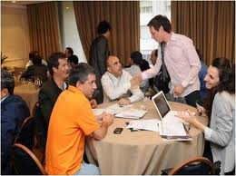

Requerimientos de Usuario
Requerimientos de Software
Requerimientos de Negocio
Dominio del Problema
Dominio de la Solución

Slide 69

Requerimientos Funcionales
Relacionados con la descripción del comportamiento fundamental de los componentes del software.
Las funciones son especificadas en términos de entradas, procesos y salidas.
Una vista dinámica podría considerar aspectos como el control, el tiempo de las funciones (de comienzo a fin) y su comportamiento en situaciones excepcionales.

Slide 70

Requerimientos No Funcionales
Juegan un papel crucial en el diseño y desarrollo del sistema de información.
Pueden definirse como consideraciones o restricciones asociadas a un servicio del sistema.
Suelen llamarse también requerimientos de calidad o no comportamentales en contraste con los comportamentales.
Pueden ser tan críticos con los funcionales.

Slide 71
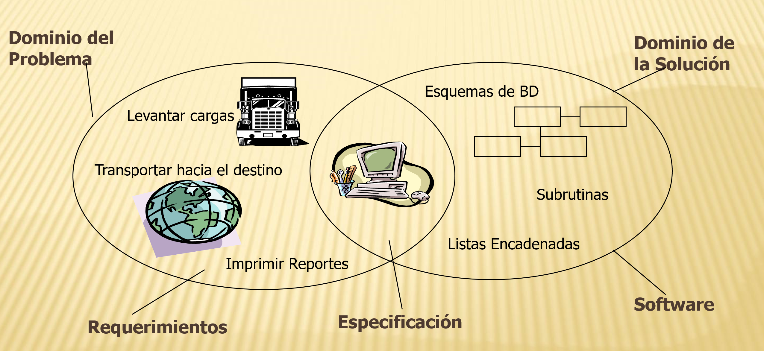
Dominios involucrados en el desarrollo de Software

Slide 72
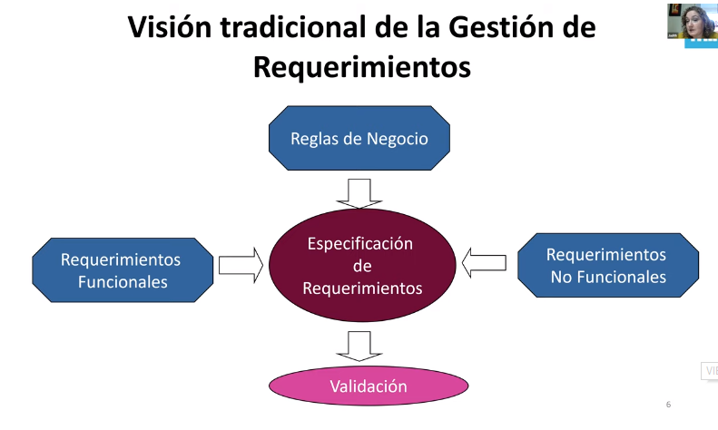

Slide 73
El problema de los
Requerimientos…

Slide 74
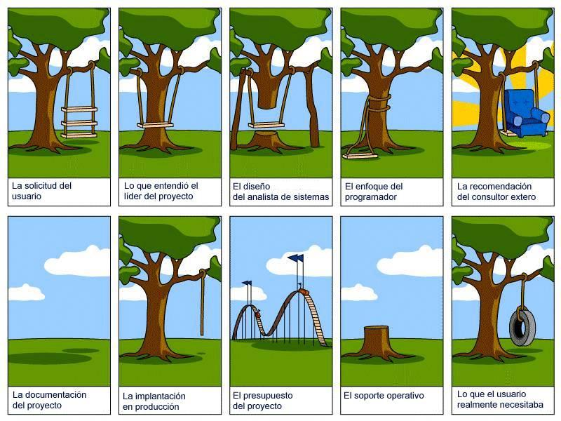

Slide 75
Problemas más comunes…
Dificultad en el seguimiento de los cambios en los requerimientos.
Dificultad en la especificación de los requerimientos.
Errores en la detección de características esperadas para el software
Mala organización.
Los requerimientos no son siempre obvios y provienen de fuentes diferentes.
Los requerimientos no son siempre fáciles de expresar de manera clara mediante palabras.
Existen diferentes tipos de requerimientos a diferentes niveles de detalle.
El número de requerimientos puede volverse inmanejable si no se controla.
Existen varias partes interesadas y responsables, lo que significa que los requerimientos necesitan ser gestionados por grupos de personas de funciones cruzadas.
Los requerimientos cambian

Slide 76
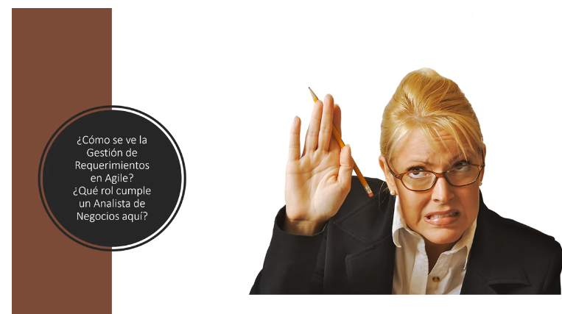

Slide 77

Un enfoque ágil para el tratamiento de los Requerimientos

Slide 78
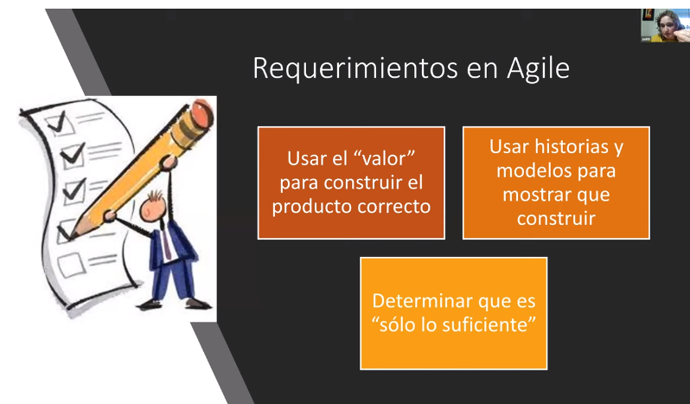

Slide 79
El cara-a-cara permite que fluya información vocal, subvocal, gestual con realimentación rápida.
2 personas en el pizarrón
2 personas
en el teléfono
Video
(Pregunta-Respuesta)
Efectividad en la Comunicación
2 personas
en el chat
Audiotaped
Papel
(No pregunta-respuesta)
Más frío más cálido
Riqueza del Canal de Comunicación

Slide 80


Slide 81
Historias de Usuario (User Stories)
“….se las llama “historias” porque se supone que Ud. cuenta una historia. Lo que se escribe en la tarjeta no es importante, lo que Ud. habla, si!.
--- Jeff Patton, InfoQ,

Slide 82

Las tres “C” de una Historia de Usuario
Tarjeta
Conversación
Confirmación
Historia

Slide 83

Sintaxis recomendada para escribir Historias de Usuario
Permite segmentación de la funcionalidad del producto y ayuda a identificar otros roles
Como <nombre del rol>, yo puedo <actividad> de forma tal que <valor de negocio que recibo>
Representa el requerimiento del sistema
Comunica porque es necesaria la actividad

Slide 84

Historias que entregan valor…
Historia 1
Historia 2
GUI
Lógica de Negpcio
Base de Datos
Notes:
An instance of end-to-end functionality that can be integrated with other slices to create a complete feature. Build an application using vertical slices. Build just enough UI coupled with underlying layers such as an object and data model, to satisfy a user scenario. Deliver customer and business value at the end of every sprint to ensure feedback early and often.

Slide 85

Ejemplo: Historia de Usuario (User Story)para un software de un GPS
Como Conductor quiero buscar un destino a partir de sus coordenadas para conocer el camino a recorrer y así llegar destino deseado.

Slide 86
Ejemplo: Historia de Usuario complete para un software de un GPS
Como Conductor quiero buscar un destino a partir de sus coordenadas para conocer el camino a recorrer y así llegar destino deseado.
Probar buscar un destino en un país y ciudad existentes, de dos coordenadas existentes (pasa).
Probar buscar un destino en un país y ciudad existentes, de una coordenada inexistente (falla).
Probar buscar un destino en un país y ciudad existentes, de dos coordenadas existentes sin indicar la orientación (falla).
Probar ingresar coordenadas de latitud y longitud válidas (pasa).
Probar ingresar coordenadas de latitud y longitud inválidas (falla).
Criterios de Aceptación: Las coordenadas se representan con tres números que indican longitud y tres números que indican latitud. Cada número representa los grados, minutos y segundos respectivamente. Además se debe indicar la orientación (norte, sur, este, oeste).

Slide 87
INVEST - Características de una Historia de Usuario
I
Independientes
N
Negociable
V
Valuable
E
T
Estimable
S
Small (Pequeña)
Las Historias de Usuario deben ser independientes de forma tal que no se superpongan en funcionalidades y que puedan planificarse y desarrollarse en cualquier orden.
Testeable (Verificable)
Una buena Historia de Usuario es Negociable. No es un contrato explícito por el cual se debe entregar todo-o-nada.
debe tener valor para el cliente y para el negocio del cliente.
Debe poder asignarse un indicador de peso a esa historia de usuario.
Su tamaño debe ser tal que puede terminarse y entregarse en el tiempo comprometido (iteración).
Poder demostrar que una historia fue implementada.

Slide 88


Slide 89


Slide 90


Slide 91


Slide 92


Slide 93


Slide 94


Slide 95
Definición de Hecho (DONE)
 | Diseño revisado
 | Código Completo
 | Código refactorizado
 | Código con formato estándar
 | Código Comentado
 | Código en el repositorio
 | Código Inspeccionado
 | Documentación de Usuario actualizada
 | Probado
 | Prueba de unidad hecha
 | Prueba de integración hecha
 | Prueba de Regresión hecha
 | Plataforma probada
 | Lenguaje probado
 | Cero defectos conocidos
 | Prueba de Aceptación realizada
 | En los servidores de producción

Slide 96


Slide 97

Planificar Proyectos de Software
Cuando el mapa y el territorio no coinciden… confía en el territorio

Slide 98

¿Qué es un proyecto?
Es un esfuerzo temporal que se lleva a cabo para crear un producto, servicio o resultado único

Slide 99

Proyecto: Características
Temporal
Productos, Servicios o Resultados únicos
Orientado a Objetivos
Elaboración Gradual

Slide 100
¿Qué es el plan de proyecto?
Un plan es a un proyecto lo que una hoja de ruta a un viaje

Slide 101

¿Qué es un plan de proyecto?
El plan de proyecto documenta:
¿Qué es lo que hacemos?
¿Cuándo lo hacemos?
¿Cómo lo hacemos?
¿Quién lo va a hacer?

Slide 102
Definición del Alcance
Alcance del Producto:
Son todas las características que pueden incluirse en un producto o servicio.
Alcance del Proyecto:
Es todo el trabajo y solo el trabajo que debe hacerse para entregar el producto o servicio con todas las características y funciones especificadas.

Slide 103
Relación: Ciclo de Vida del Proyecto y del Producto
Ciclo de Vida del Producto
Actualización
Plan de Negocio
Operaciones
Idea
Producto
Retiro
Ciclo de Vida del Proyecto
Inicial
Intermedia
Final

Slide 104
¿Por qué planificamos?
Reducir Riesgos
Reducir incertidumbre
Soportar la toma de decisiones
Generar confianza
Transmitir información

Slide 105
La planificación en el contexto de los procesos de control definido
Implica
Definir objetivos para el proyecto, que deben ser claros y alcanzables
Definir alcance para el proyecto, que está relacionado con el alcance del producto o servicio
Decidir el proceso y el ciclo de vida que se utilizará.
Definir roles y responsabilidades para cada uno de los miembros del equipo.
Estimar los recursos que serán requeridos.
Estimar tamaño, esfuerzo, tiempo y costo.
Identificar y realizar un análisis de riesgos.
Realizar el cronograma para el proyecto.
Definir el presupuesto.
Determinar el mecanismo de monitoreo y control y las métricas que se utilizarán.
Crear planes para las actividades de soporte, tales como administración de configuración y aseguramiento de calidad.

Slide 106
¿Porqué falla la planificación tradicional?
Fallas
Planificación por actividades no por características
Ley de Parkinson
Actividades no independientes
La tardanza se trasmite en la programación
Multitarea causa demoras adicionales
Las características no se entregan por prioridad
Ignoramos la incertidumbre
Estimaciones se vuelven compromisos

Slide 107
¿Qué hace a la planificación ágil?
Foco en la planificación más que en el plan
Alienta el plan
Plan fácilmente modificable
Se distribuye a lo largo del proyecto

Slide 108
Principios de Planificación Ágil que propones SCRUM
Trabajar como equipo.
Iteraciones cortas.
Entregar algo que el cliente pueda usar, en cada iteración.
Entregamos valor de negocio, no piezas de software.
Inspeccionar y adaptar

Slide 109

Estimaciones
“Prediction is very difficult, especially about the future.”
La predicción es muy difícil, especialmente acerca del futuro.
—Niels Bohr,

Slide 110

¿Qué es estimar?
El proceso de encontrar una aproximación sobre una medida, lo que se ha de valorar con algún propósito.
El resultado del proceso es utilizable incluso si los datos de entrada estuvieran incompletos, inciertos, o inestables.
Las estimaciones tienen asociado un valor de probabilidad, dado que no se realizan estimaciones en universos de certeza.
Cuando una estimación resulta ser incorrecta, se denomina “sobreestimar” si la estimación superó el resultado real y “subestimar” si la estimación fue un valor inferior respecto del resultado real.

Slide 111
Estimaciones en el software: consideraciones
Por definición una estimación no es precisa.
Estimar no es planear y planear no es estimar.
Las estimaciones son la base de los planes, pero los planes no tienen que ser lo mismo que lo estimado.
A mayor diferencia entre lo estimado y lo planeado mayor riesgo.
Las estimaciones no son compromisos.

Slide 112
¿De dónde vienen los errores de estimación?
Fuentes genéricas
Información imprecisa acerca del software a estimar
Información imprecisa acerca de la capacidad de la empresa que realizará el proyecto.
Demasiado caos en el proyecto.
Imprecisión generada por el proceso de estimación

Slide 113
Estimaciones de Software en Procesos de Control Definidos
Tamaño
Esfuerzo
Calendario
Costo
113

Slide 114
Métodos de Estimación
Experiencia Individual
Experiencia Organizacional

Slide 115
Juicio experto: Puro
Un experto estudia las especificaciones y hace su estimación.
Se basa fundamentalmente en los conocimientos del experto.
Si desaparece el experto, la empresa deja de estimar

Slide 116

Juicio de Experto
Es el enfoque de estimaciones mas utilizado en la practica.
Acerca del 75% de organizaciones de software usan principalmente “juicio de experto"
Experto en qué?

Slide 117

Juicio experto: Wideband Delphi
Un grupo de personas son informadas y tratan de adivinar lo que costará el desarrollo tanto en esfuerzo, como en duración.
Las estimaciones
en grupo suelen
ser mejores que
las individuales.

Slide 118
Mecánica del Wideband Delphi
Juan *
Alicia *
José *
María *
Estimaciones
Juan *
Alicia *
José *
María *
Estimaciones

Slide 119
Analogía
Consiste en comparar las especificaciones de un proyecto, con las de otros proyectos.
Tamaño: ¿mayor o menor?
Complejidad: ¿Más complejo de lo usual?
Usuarios: Si hay más usuarios habrán más complicaciones.
Otros factores:
Sistema Operativo, entornos (la primera vez más).
Hardware, ¿Es la primera vez que se va a utilizar?
Personal del proyecto, ¿nuevos en la organización?

Slide 120


Incertidumbre en las Estimaciones
Cono de Incertidumbre en contextos estables
Cono de Incertidumbre en el desarrollo de software

Slide 121

Estimaciones en ambientes ágiles

Slide 122
Estimar como equipo
Estimaciones no son compromisos
Foco en Certeza no en Precisión
Use tamaños relativos versus absolutos
¿Cómo se estima en los proyectos ágiles?

Slide 123


Estimación Relativa
Las personas no saben estimar en términos absolutos
Somos buenos comparando cosas
Comparar es generalmente más rápido.
Se obtiene una mejor dinámica grupal
Se emplea mejor el tiempo de análisis de las stories
¿Dónde está el proyector en relación a las dos paredes?
¿Cuán lejos en metros?

Slide 124


Tamaño Vs. Esfuerzo
Las estimaciones basadas en tiempo son más propensas a errores debido a varias razones.
Habilidades
Conocimiento
Asunciones
Experiencia
Familiaridad con los dominios de aplicación/negocio
Tamaño NO ES esfuerzo

Slide 125


¿Y qué hacemos con el tamaño!???
Tamaño por números: 1 a 10
Talles de remeras: S, M, L, XL, XXL
Serie 2^{n} : 1, 2,4, 8, 16, 32, 64, etc.
Fibonacci: 0, 1, 1, 2, 3, 5, 8, 13, 21, 34, 55, 89, etc.
Notes:
There is no ‘one-size-fits-all’ framework that is off-the-shelf

Slide 126


Estimación con Story Points (Puntos de Historia)
Es una unidad de medida específica (del equipo) de: complejidad, riesgo y esfuerzo, es lo que “el kilo” a la unidad de nuestro sistema de medición de peso
Story point da idea del “peso” de cada historia y decide cuán grande (compleja) es.
La complejidad de una historia tiende a
Incrementarse exponencialmente.

Slide 127

Poker Planning
Una herramienta de estimación

Slide 128

Conceptos del Poker Planning
Basado en consenso
Opinión Experta
Influencia de estimaciones históricas
Discusión Intensa
Dimensionamiento relativo

Slide 129

Serie de Fibonacci (¿se acuerdan?)
La secuencia empieza en 1 y cada numero subsecuente es la suma de los dos precedentes. (1, 1, 2, 3, 5, 8, 13, 21, 34, 55, 89, 144….)

Slide 130
Estimación como esfuerzo colaborativo basado en la experiencia
Juan *
Alicia *
José *
María *
Estimaciones
Juan *
Alicia *
José *
María *
Estimaciones

Slide 131

¿Cómo “decodificar” las estimaciones?
0: Quizás Ud. no tenga idea de su producto o funcionalidad en este punto.
1/2, 1: funcionalidad pequeña (usualmente cosmética).
2-3: funcionalidad pequeña a mediana. Es lo que queremos. ☺
5: Funcionalidad media. Es lo que queremos ☺
8: Funcionalidad grande, de todas formas lo podemos hacer, pero hay que preguntarse sino se puede partir o dividir en algo más pequeño. No es lo mejor, pero todavía ☺
13: Alguien puede explicar por que no lo podemos dividir?
20: Cuál es la razón de negocio que justifica semejante story y más fuerte aún, por qué no se puede dividir?.
40: no hay forma de hacer esto en un sprint.
100: confirmación de que está algo muy mal. Mejor ni arrancar.

Slide 132

Derivar duración en un proyecto ágil

Slide 133
Consideraciones finales sobre las estimaciones Ágiles
No tiene sentido presentar estimaciones certeras al comienzo de un proyecto ya que su probabilidad de ocurrencia es extremadamente baja por el alto nivel de incertidumbre.
Intentar bajar dicha incertidumbre mediante el análisis puede llevarnos al “Análisis Parálisis”. Para evitar esto debemos estimar a alto nivel con un elevado grado de probabilidad, actuar rápidamente, aprender de nuestras acciones y refinar las estimaciones frecuentemente. Este enfoque se conoce también como “Elaboración Progresiva”.
La mejor estimación es la que provee el Equipo que realizará el trabajo. Esta estimación será mucho más realista que la estimación provista por un experto ajeno al Equipo.

Slide 134

Pruebas de Software

Slide 135
Definición de Prueba de software
Proceso DESTRUCTIVO de tratar de encontrar defectos (cuya presencia se asume!) en el código.
Se debe ir con una actitud negativa para demostrar que algo es incorrecto

Slide 136
Testing exitoso…
Es aquel que encuentra defectos, no lo opuesto.
Por lo tanto, el desarrollo exitoso, puede llevar a Testing no exitoso (no encuentra defectos).

Slide 137
Principios del Testing
Un programador debería evitar probar su propio código.
Una unidad de programación no debería probar sus propios desarrollos.
Examinar el software para probar que no hace lo que se supone que debería hacer.
Examinar el software para detectar que hace lo que no se supone que debería hacer.
No planificar el esfuerzo de testing sobre la suposición de que no se van a encontrar defectos.
El testing es una tarea extremadamente creativa e intelectualmente desafiante.
Testing temprano, lo más temprano posible.
La paradoja del pesticida
El testing es dependiente del contexto:
Falacia sobre la ausencia de errores: que no encontremos errores no significa que no estén ahí.

Slide 138
Tipos de Pruebas
Testing Funcional
Las pruebas se basan en funciones y características (descripta en los documentos o entendidas por los analistas de prueba) y su interoperabilidad con sistemas específicos
Basado en Requerimientos
Basado en los procesos de negocio

Slide 139
Tipos de Pruebas
Testing No Funcional
Es la prueba de “cómo” funciona el sistema
NO HAY QUE OLVIDARLAS!!!! Los requerimientos no funcionales son tan importantes como los funcionales
Performance Testing
Pruebas de Carga
Pruebas de Stress
Pruebas de usabilidad,
Pruebas de mantenimiento
Pruebas de fiabilidad
Pruebas de portabilidad

Slide 140

Niveles de Prueba
Unidad
Integración
Sistema
Aceptación

Slide 141
Niveles de Prueba: Prueba de Unidad
Se prueba cada componente tras su realización/construcción.
Solo se prueban componentes individuales.
Cada componente es probado de forma independiente
Se produce con acceso al código bajo pruebas y con el apoyo del entorno de desarrollo, tales como un framework de pruebas unitarias o herramientas de depuración.
Los errores se suelen reparar tan pronto como se encuentran, sin constancia oficial de los incidentes.

Slide 142
Niveles de Prueba: Prueba de Integración
Test orientado a verificar que las partes de un sistema que funcionan bien aisladamente, también lo hacen en conjunto
Cualquier estrategia de prueba de versión o de integración debe ser incremental, para lo que existen dos esquemas principales:
•Integración de arriba hacia abajo (top-down)
•Integración de abajo hacia arriba (bottom-up).
Lo ideal es una combinación de ambos esquemas.
Tener en cuenta que los módulos críticos deben ser probados lo más tempranamente posible.
Los puntos clave del test de integración son simples:
Conectar de a poco las partes más complejas
Minimizar la necesidad de programas auxiliares
Notes:
Es la etapa de la prueba orientada a asegurar que las unidades del software operan correctamente cuando se combinan en la aplicación .

Slide 143
Niveles de Prueba: Prueba de Sistema
Es la prueba realizada cuando una aplicación esta funcionando como un todo (Prueba de la construcción Final).
Trata de determinar si el sistema en su globalidad opera satisfactoriamente (recuperación de fallas, seguridad y protección, stress, performance, etc.)
El entorno de prueba debe corresponder al entorno de producción tanto como sea posible para reducir al mínimo el riesgo de incidentes debidos al ambiente específicamente y que no se encontraron en las pruebas.
Deben investigar tanto requerimientos funcionales y no funcionales del sistema.

Slide 144
Niveles de Prueba: Prueba de Aceptación
Es la prueba realizada por el usuario para determinar si la aplicación se ajusta a sus necesidades.
La meta en las pruebas de aceptación es el de establecer confianza en el sistema, las partes del sistema o las características específicas y no funcionales del sistema.
Encontrar defectos no es el foco principal en las pruebas de aceptación.
Comprende tanto la prueba realizada por el usuario en ambiente de laboratorio (pruebas alfa), como la prueba en ambientes de trabajo reales (pruebas beta).

Slide 145
El Proceso de Prueba de Software
Planificación y Control
Análisis y Diseño
Ejecución
Evaluación y Reportes

Slide 146

Planificación y Control
El Proceso de Prueba de Software
La Planificación de las pruebas es la actividad de verificar que se entienden las metas y los objetivos del cliente, las partes interesadas (stakeholders), el proyecto, y los riesgos de las pruebas que se pretende abordar.
Construcción del Test Plan:
Riesgos y Objetivos de la prueba
Estrategia de prueba
Recursos
Criterio de Aceptación
Controlar:
Revisar los resultados de la prueba
Cobertura y criterio de aceptación

Slide 147

Análisis y Diseño
El Proceso de Prueba de Software
Revisión de la base de pruebas
Verificación de las especificaciones para el software bajo pruebas
Evaluar la verificabilidad de los requerimientos y el sistema
Identificar los datos necesarios
Diseño y priorización de los casos de las pruebas
Diseño del entorno de prueba
Notes:
Revisión de la base de pruebas (tales como los requerimientos del producto, la arquitectura, las especificaciones de diseño e interfaces).
Diseño del entorno de prueba e identificación de cualquier infraestructura necesaria y las herramientas.

Slide 148
El Proceso de Prueba de Software
Ejecución
Desarrollar y dar prioridad a nuestros casos de prueba
Crear los datos de prueba
Automatizar lo que sea necesario
Creación de conjuntos de pruebas de los casos de prueba para la ejecución de la prueba eficientemente.
Implementar y verificar el ambiente.
Ejecutar los casos de prueba
Registrar el resultado de la ejecución de pruebas y registrar la identidad y las versiones del software en las herramientas de pruebas.
Comparar los resultados reales con los resultados esperados.
Notes:
Un conjunto de pruebas es una colección lógica de casos de prueba que, naturalmente, trabajan juntos. Los conjuntos de pruebas a menudo comparten datos y un alto nivel común de un conjunto de objetivos. También vamos a establecer un calendario de ejecución de las pruebas. Nos aseguramos de que el entorno de pruebas se ha configurado correctamente, posiblemente, incluso la realización de pruebas específicas sobre el mismo.
Debemos saber exactamente lo que en las pruebas se utilizó contra la versión del software, tenemos que informar defectos con versiones específicas, y el registro de las pruebas para un registro de auditoría. Comparar los resultados reales (lo que pasó cuando nos encontramos con las pruebas) con los resultados esperados (lo que habíamos anticipado que ocurriría).

Slide 149

El Proceso de Prueba de Software
Evaluación y Reporte
Evaluar los criterios de Aceptación
Reporte de los resultados de las pruebas para los stakeholders.
Recolección de la información de las actividades de prueba completadas para consolidar.
Verificación de los entregables y que los defectos hayan sido corregidos.
Evaluación de cómo resultaron las actividades de testing y se analizan las lecciones aprendidas.

Slide 150
¿Cuánto testing es suficiente?
Promedio, 3 menus
4 opciones
Promedio, 10 campos por pantalla
Sistema con 20 pantallas
Numero de dos dígitos, 101 valores posibles
Total de testing exhaustivo:
20 x 3 x 4 x 10 x 100 = 240.000
Suponiendo 1 seg por prueba:
4000 minutos -> 67 horas -> 8,5 días
10 seg -> 17 semanas
1 min -> 1,4 años
10 min -> 13,7 años

Slide 151

¿Cuándo dejar de probar?
Problema: imposible en la práctica de estimar la intensidad del testing para alcanzar determinada densidad de defectos
Estrategias (confiando en la convergencia):
Pasa exitosamente el conjunto de pruebas diseñado
“Good Enough”: cierta cantidad de fallas no críticas es aceptable (umbral de fallas no críticas por unidad de testing) . MicroSoft
Defectos detectados es similar a la cantidad de defectos estimados

Slide 152

Administración de Configuración de Software (ACS)

Slide 153
El Software
Información:
estructurada con propiedades lógicas y funcionales.
creada y mantenida en varias formas y representaciones.
confeccionada para ser procesada por computadora en su estado más desarrollado

Slide 154

La Administración de Configuración del Software
Su propósito es establecer y mantener la integridad de los productos del proyecto de software a lo largo del ciclo de vida del mismo.
Involucra para la configuración:
Identificarla en un momento dado
controlar sistemáticamente sus cambios
mantener su integridad y origen
Una disciplina que aplica dirección y monitoreo administrativo y técnico a: identificar y documentar las características funcionales y técnicas de los ítems de configuración, controlar los cambios de esas características, registrar y reportar los cambios y su estado de implementación y verificar correspondencia con los requerimientos (ANSI/IEEE 828, 1990)

Slide 155


Integridad del Producto
Integridad
satisface las necesidades del usuario
puede ser fácil y completamente rastreado durante su ciclo de vida
satisface criterios de performance
cumple con sus expectativas de costo
El software: un blanco móvil

Slide 156
El software
Requerimientos
Enero
Diseño
Fuente 1
Fuente 2
Fuente 3
Fuente 4
Fuente 5
Fuente 6
Objeto 2
Objeto 3
Objeto 5

Slide 157
La evolución del software
Requerimientos
Enero
Diseño
Requerimientos
Febrero
Fuente 1
Fuente 2
Fuente 3
Fuente 4
Fuente 5
Fuente 6
Diseño
Objeto 2
Objeto 3
Objeto 5
Fuente 1
Fuente 2
Fuente 3
Fuente 4
Fuente 5
Fuente 6
Objeto 2
Objeto 3
Objeto 5

Slide 158
Problemas
Requerimientos
Febrero
Requerimientos
Diseño
¿Febrero?
Fuente 1
Fuente 2
Fuente 3
Fuente 4
Fuente 5
Fuente 6
Diseño
Objeto 2
Objeto 3
Objeto 5
Fuente 1
Fuente 2
Fuente 3
Fuente 4
Fuente 5
Fuente 6
Objeto 2
Objeto 3
Objeto 5

Slide 159

Problemas en el manejo de componentes
Pérdida de un componente
Pérdida de cambios (el componente que tengo no es el último)
Doble mantenimiento
Superposición de cambios
Cambios no validados

Slide 160
La configuración
El arreglo de un sistema o red definido por la naturaleza, número, y características principales de sus unidades funcionales
Una configuración es el conjunto de todos los componentes fuentes que son compilados en un ejecutable consistente
Son todos los componentes, documentos e información de su estructura que definen una versión determinada del producto a entregar

Slide 161


¿Qué es un Repositorio?
Un repositorio de información conteniendo los ítems de configuración (CIs)
Mantiene la historia de cada CI con sus atributos y relaciones.
Usado para hacer evaluaciones de impacto de los cambios propuestos.
Pueden ser una o varias bases de datos.

Slide 162
Modelo de Check in - Check Out

Slide 163


Repositorios
Repositorio Centralizado
Repositorio Distribuido

Slide 164

Ítem de Configuración
Se llama ítem de configuración (IC) a todos y cada uno de los artefactos que forman parte del producto o del proyecto, que pueden sufrir cambios o necesitan ser compartidos entre los miembros del equipo y sobre los cuales necesitamos conocer su estado y evolución.

Slide 165
Algunos ejemplos de CI
Plan de CM
Propuestas de Cambio
Visión
10 Riesgos principales
Plan de desarrollo
Prototipo de Interface
Guía de Estilo de IHM
Manual de Usuario
Requerimientos
Plan de Calidad
Arquitectura del Software
Plan de Integración
Planes de fases
Estándares de codificación
Casos de prueba
Código fuente
Gráficos, iconos, ...
Instructivo de ensamble
Programa de instalación
Documento de despliegue
Lista de Control de entrega
Formulario de aceptación
Registro del proyecto

Slide 166

Versión
Una versión se define, desde el punto de vista de la evolución, como la forma particular de un artefacto en un instante o contexto dado.
El control de versiones se refiere a la evolución de un único ítem de configuración (IC), o de cada IC por separado.
La evolución puede representarse gráficamente en forma de grafo.
Evolución lineal de un ítem de configuración

Slide 167

Variante
Una variante es una versión de un ítem de configuración (o de la configuración) que evoluciona por separado.
Las variantes representan configuraciones alternativas.
Un producto de software puede adoptar distintas formas (configuraciones) dependiendo del lugar donde se instale.
Por ejemplo, dependiendo de la plataforma (máquina + S.O.) que la soporta, o de las funciones opcionales que haya de realizar o no.
Variante de un ítem de configuración

Slide 168

Evolución de una configuración

Slide 169

Líneas Base
Una configuración que ha sido revisada formalmente y sobre la que se ha llegado a un acuerdo
Sirve como base para desarrollos posteriores y puede cambiarse sólo a través de un procedimiento formal de control de cambios
Permiten ir atrás en el tiempo y reproducir el entorno de desarrollo en un momento dado del proyecto

Slide 170

Representación de Líneas Base
Pueden ser:
De especificación (Requerimientos, Diseño)
De productos que han pasado por un control de calidad definido previamente

Slide 171

El Comité de Control de Cambios
Está formado por representantes de todas las áreas involucradas en el desarrollo:
Análisis, Diseño
Implementación
Testing
Otros interesados

Slide 172
Actividades Fundamentales de la Administración de Configuración de Software
Control de Cambios
SCM:
Elementos Principales
Informes de Estado
Identificación de Ítems
Auditorías de Configuración

Slide 173

Planeando la Gestión de Configuración de Software
Hacerla tempranamente
Definir los documentos que se administrarán
Todos los productos del proceso deben administrarse

Slide 174






Productos
MicroFocus - PVCS Dimensions
Platinum - CCC/Harvest
Rational – ClearCase
Microsoft – Team Fundation
Accurev – Accurev
Borland – StarTeam
Herramientas de software libre para control de configuración:
TortoiseSVN
Subversion
Git

Slide 175

Mejores Prácticas en la Gestión de Configuración de Software
Hacer de la Gestión de Configuración el trabajo de todos
Crear un ambiente y un proceso de ingeniería que permita la Gestión de Configuración
Definir y documentar el proceso de ACS/Ingeniería , luego seleccionar la/las herramientas que le den soporte al proceso.
El personal de ACS debe contar con Individuos con expertez técnica para dar soporte al desarrollo y mantenimiento del producto
Los procedimientos y el Plan de ACS debe realizarse en las etapas iniciales del proyectos

